Slide 1
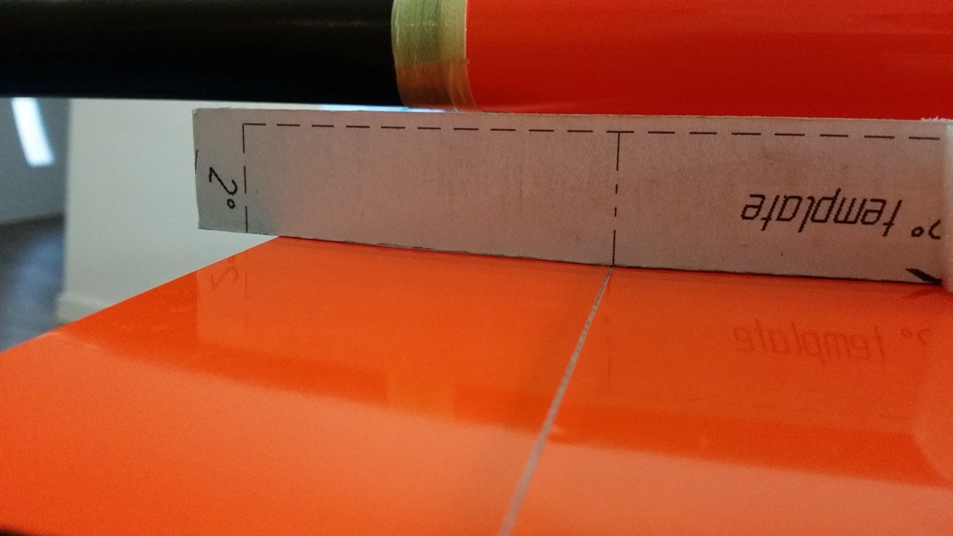
Volet gauche coté fuseau

Slide 2
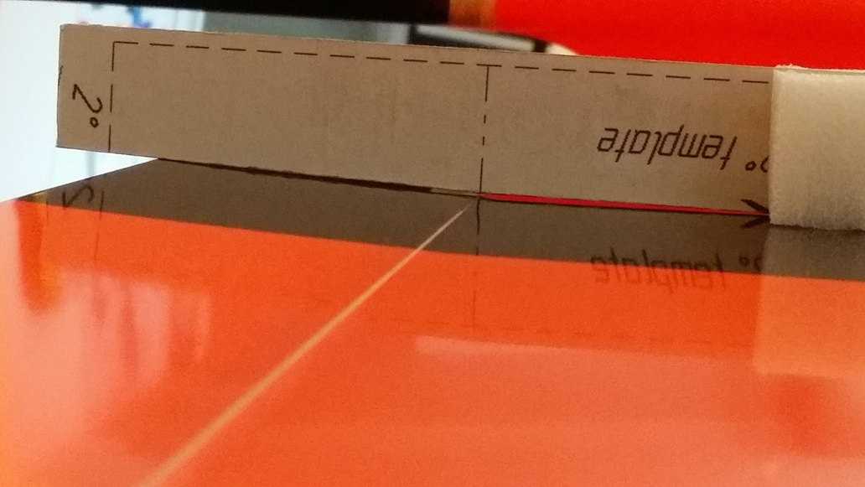
Volet gauche milieu

Slide 3
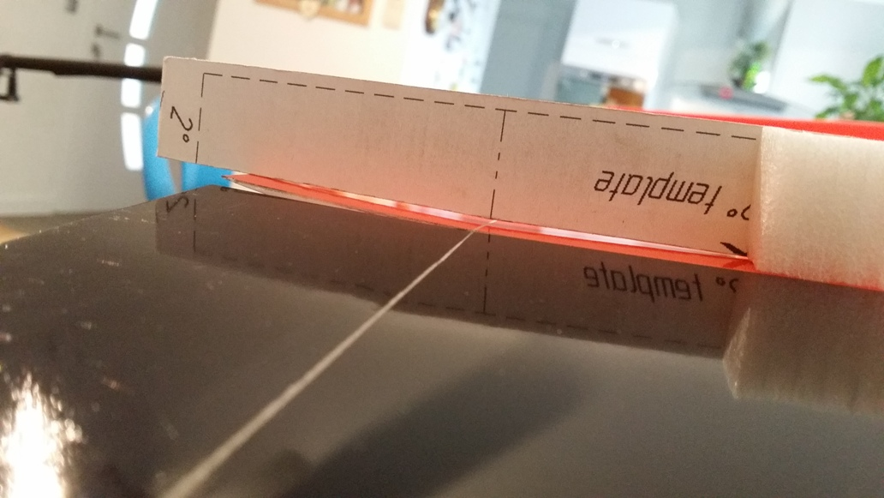
Volet gauche jonction oreille

Slide 4
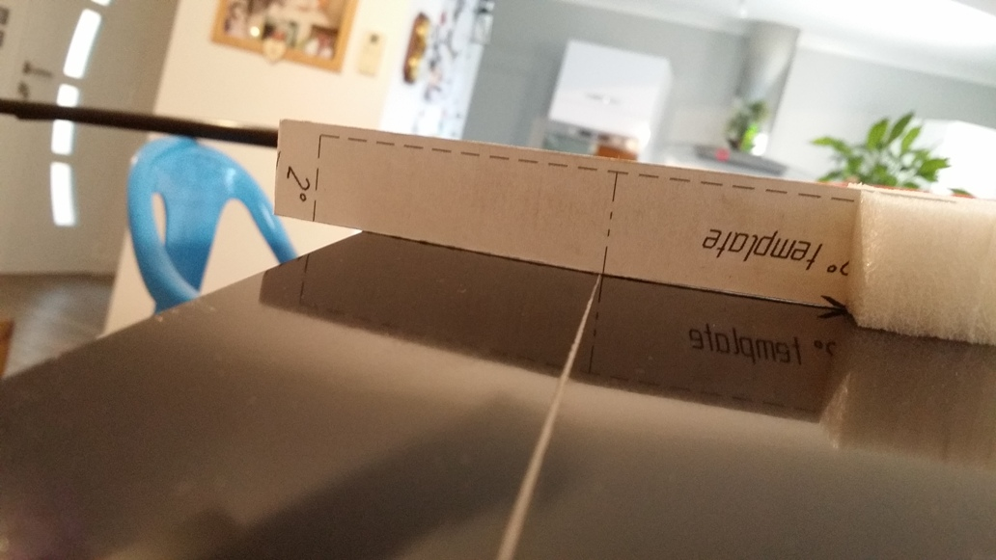
Oreille gauche jonction volet

Slide 5
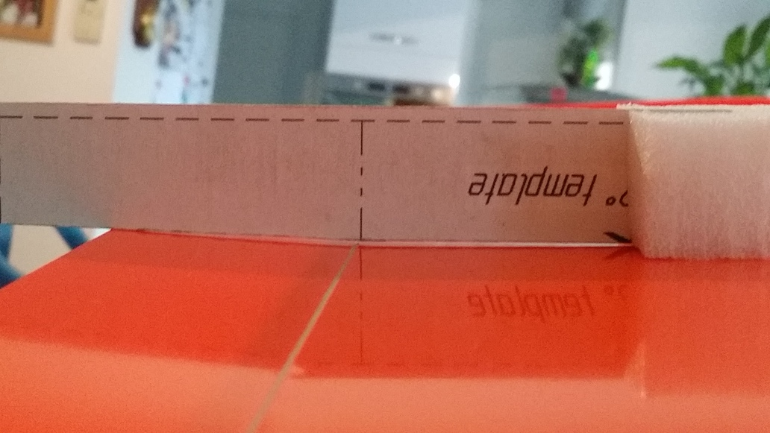
Oreille gauche milieu

Slide 6
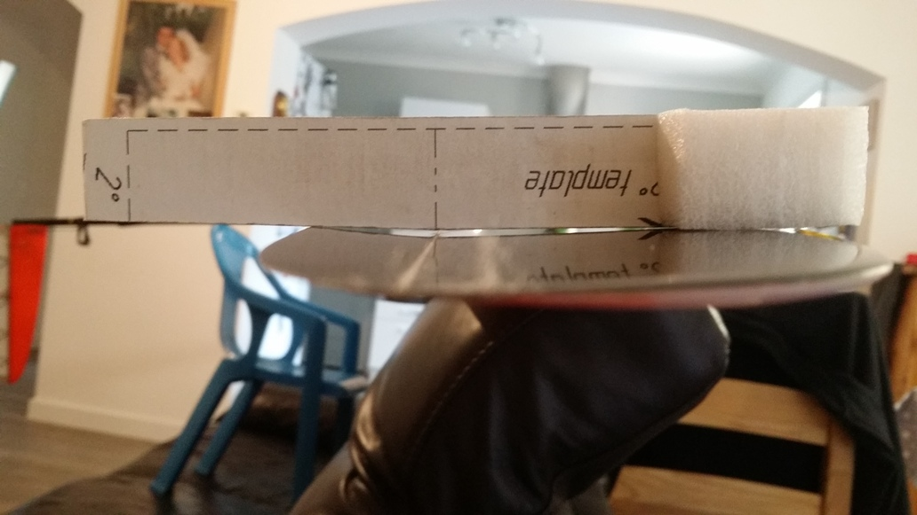
Oreille gauche saumon

Slide 7
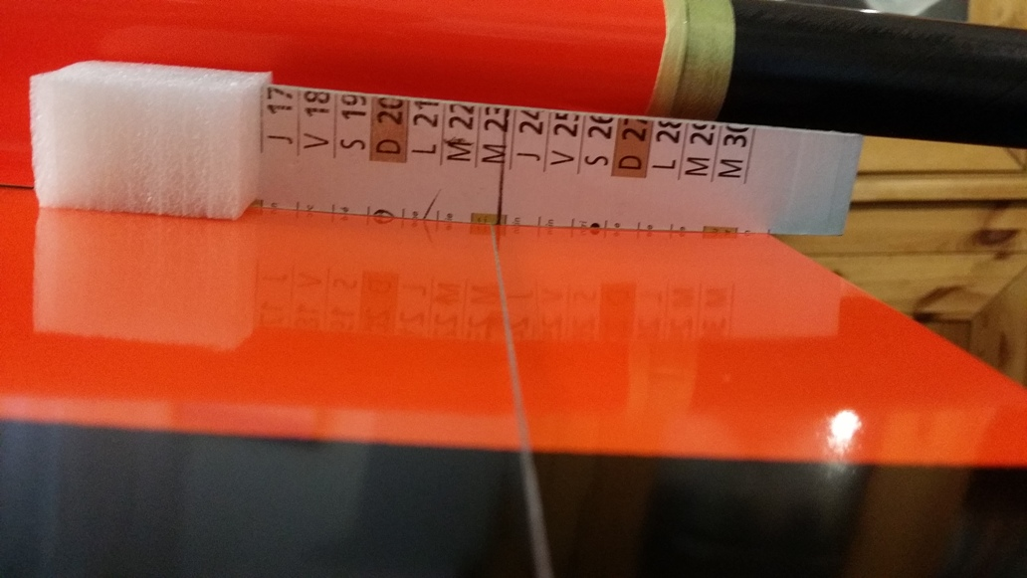
Volet droit coté fuseau

Slide 8
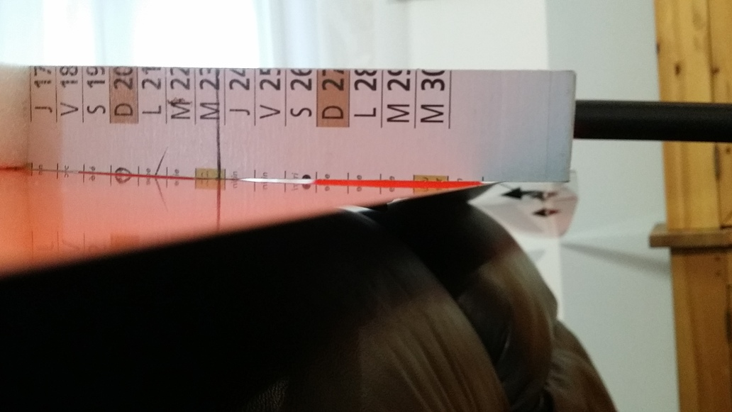
Volet droit milieu

Slide 9
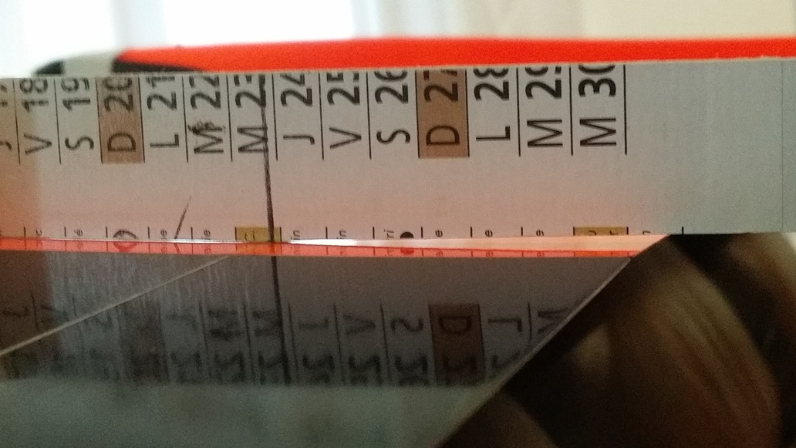
Volet droit jonction oreille

Slide 10
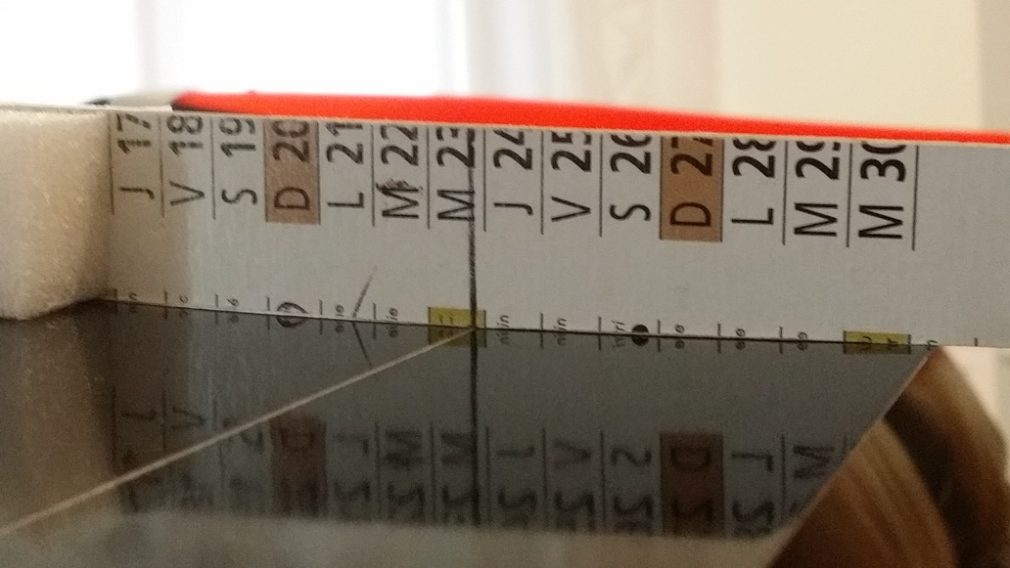
Oreille droite jonction volet

Slide 11
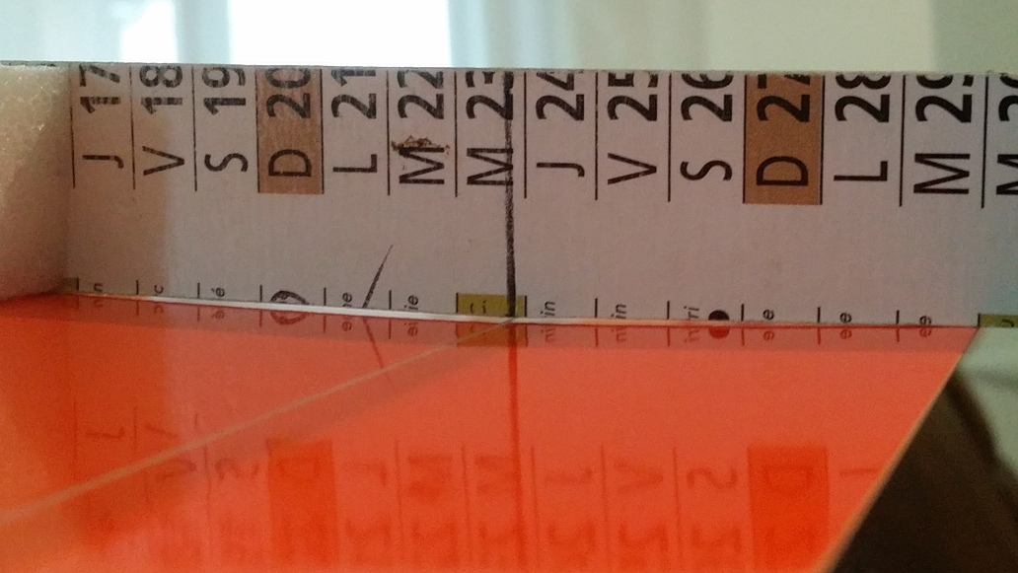
Oreille droite milieu

Slide 12
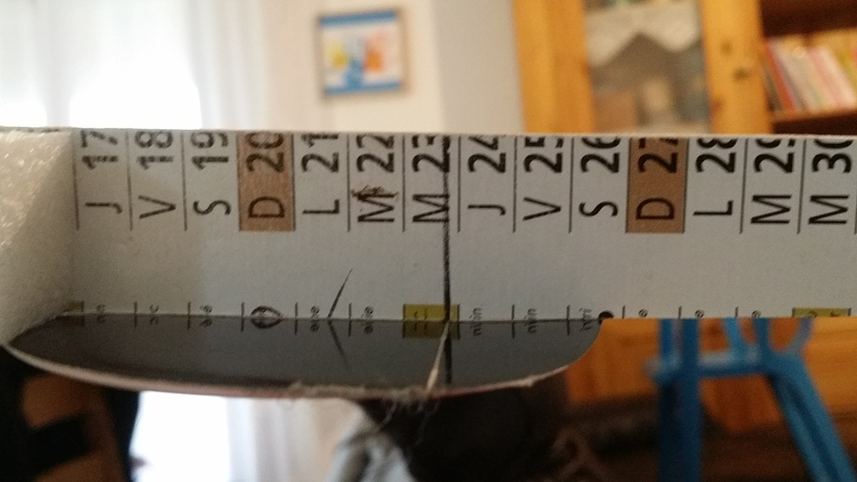
Oreille droite saumon

